Slide 1


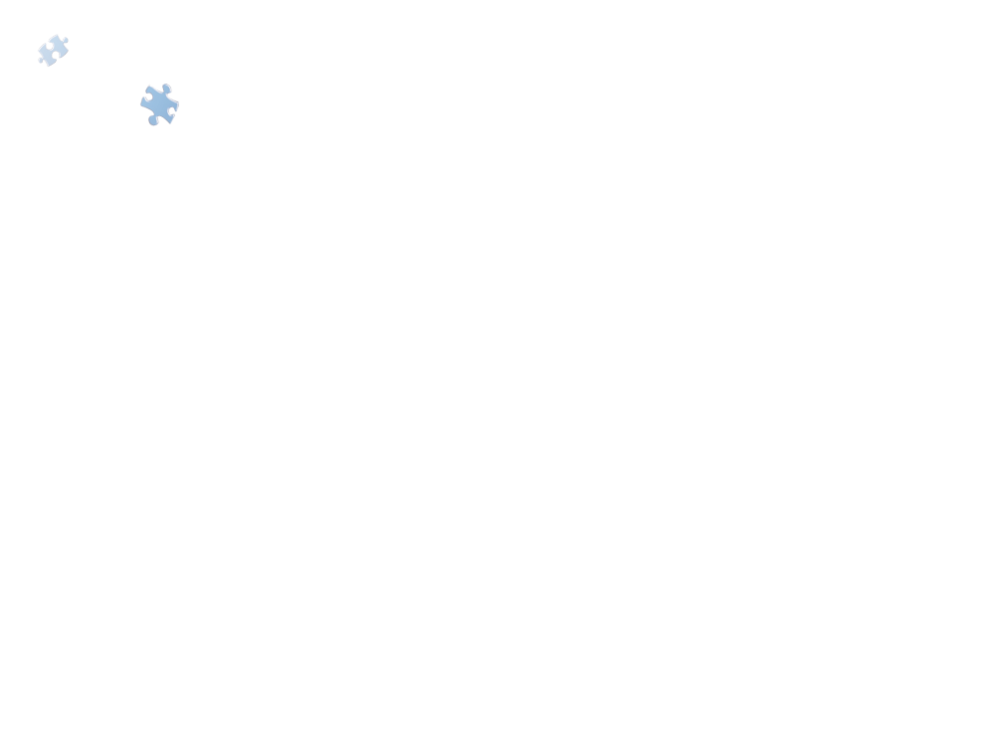
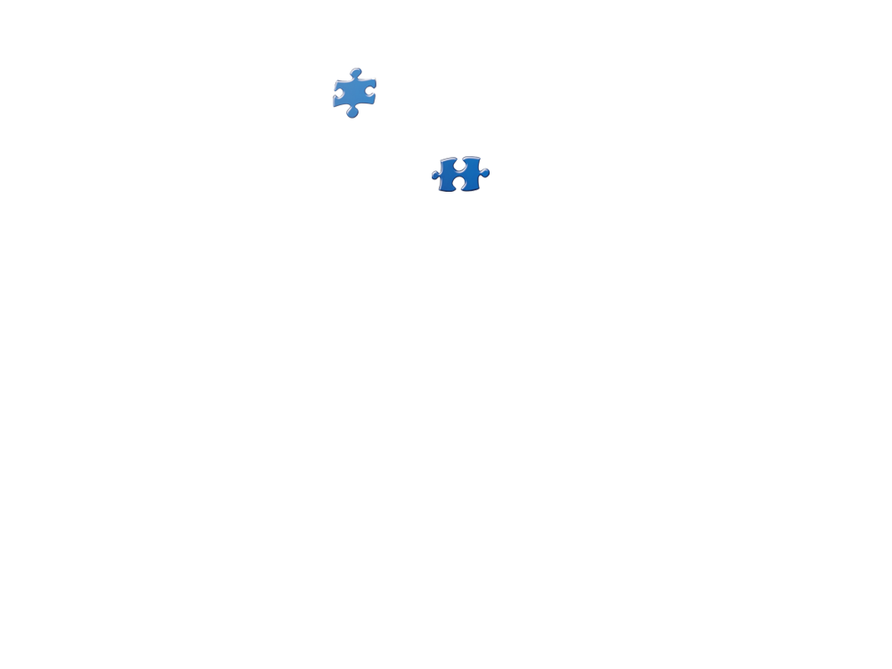
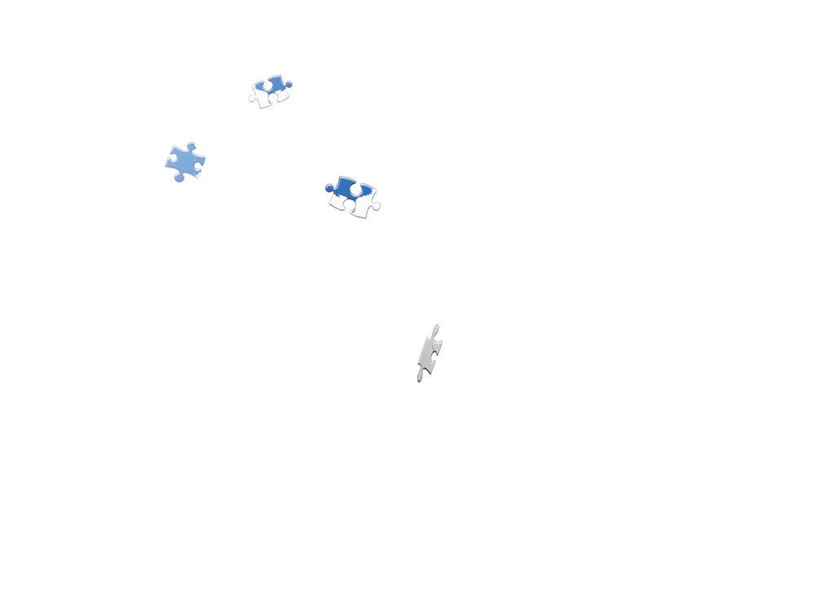





모의 해킹 2주차
2주차 Injection
+html인젝션, 기타 인잭션

Slide 2


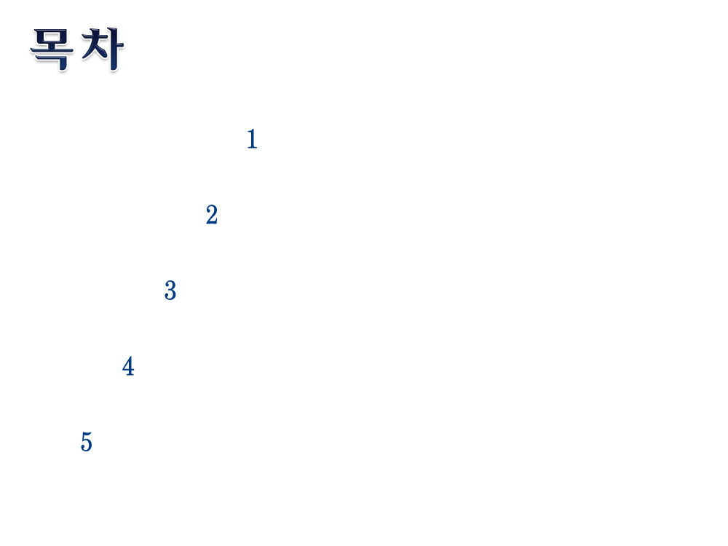

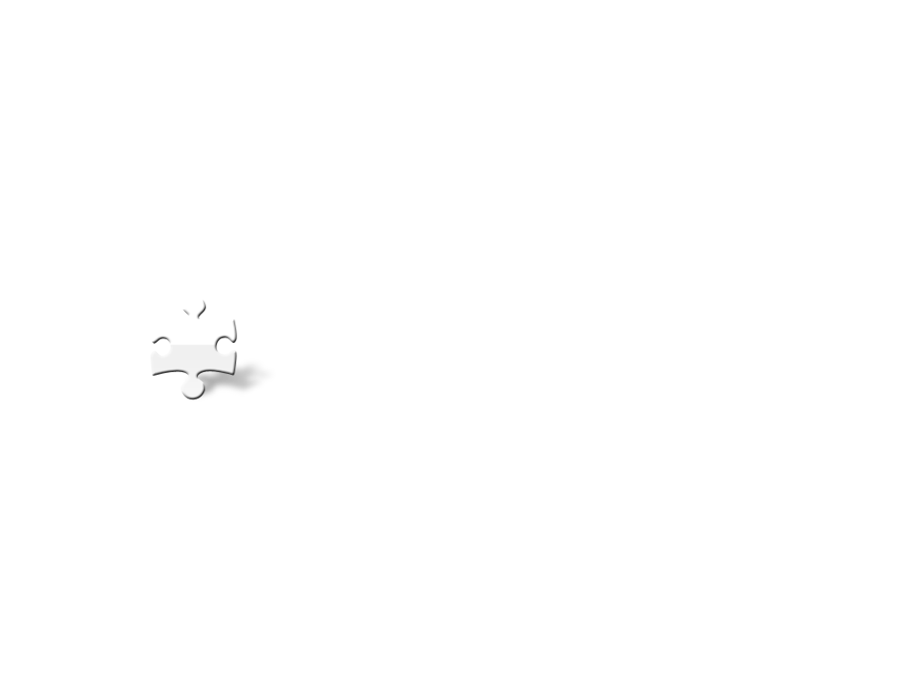
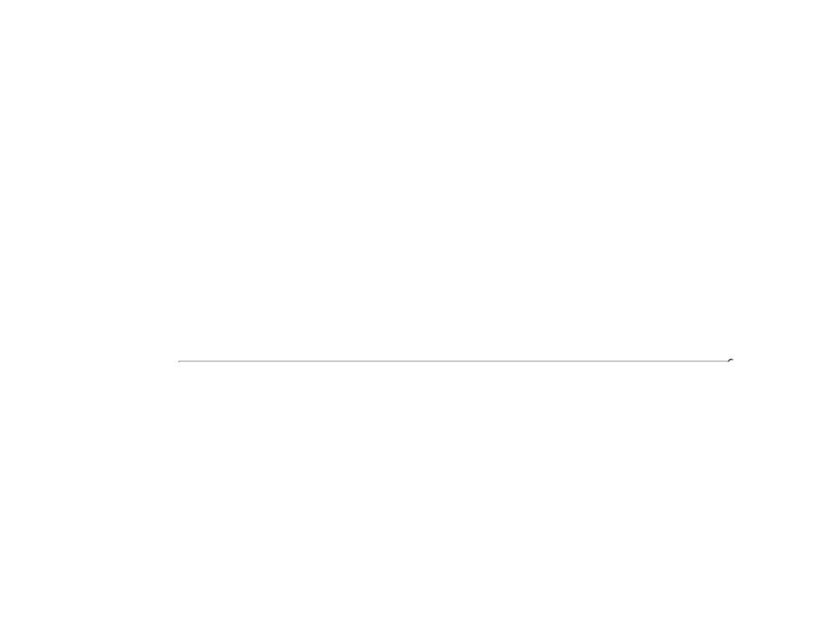

1
Injection?
2
Html 인잭션?
3
간단한 실습

Slide 3



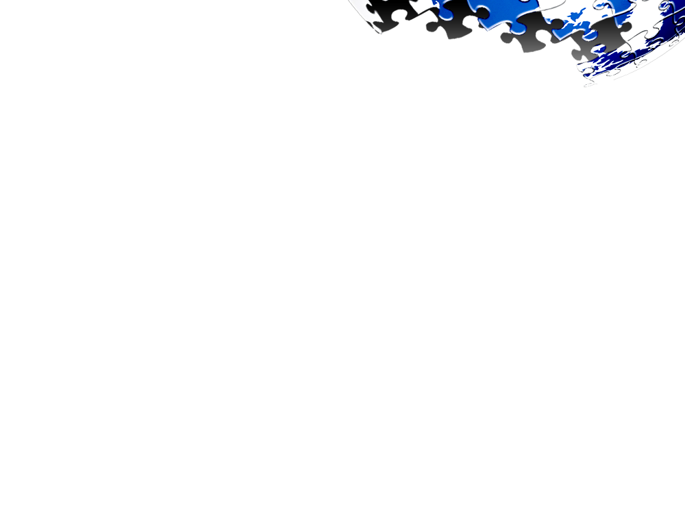



1
Injection

Slide 4
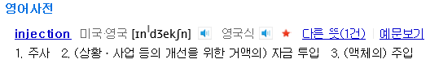
Injection
주사,주입-문자 그대로 원형에 공격자가 무언가를 주입해서 원하는 결과를 도출 하는 것.
html인잭션, sql인잭션
html: 각종 폼들로 아웃풋이나 입력이 결정되는경우 등 헤더를 이용해 아웃풋이나 입력이 바뀔수 있는데 이를 이용해 공격 할 수 있다.
sql:sql문과 스크립트의 취약점을 이용한 공격
ex)보통 id와 pw값을 비교해 비밀번호가 맞으면 로그인 성공을 시키는데 이때 ‘OR’1’=‘1 같은 비밀번호를 입력하여 비밀번호값을 항상 트루로 만들어 접속시키는 방법

Slide 5
2
Html 인잭션

Slide 6
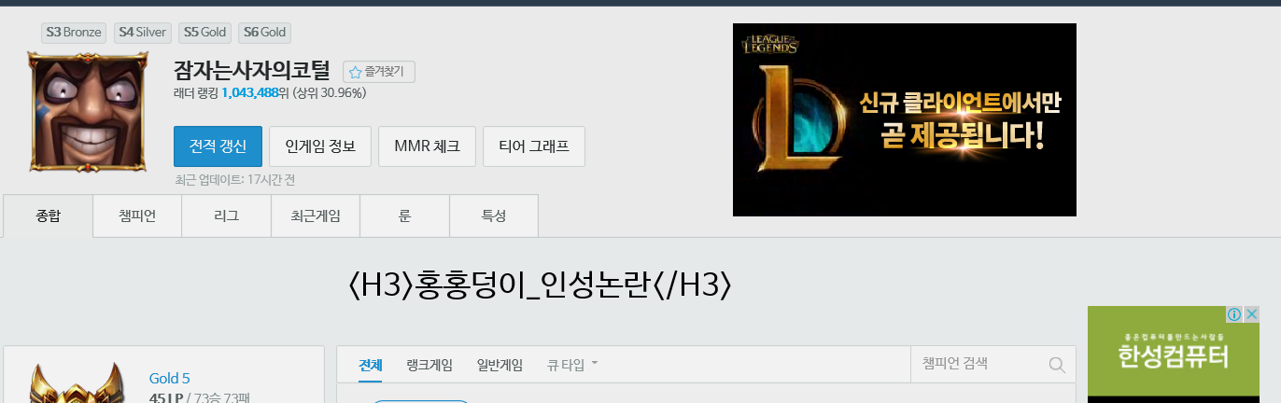
HTML 인잭션
HTML인잭션 이란?
-html은 html이라는 말 자체에서 알 수 있듯이. 텍스트를 이용하여 페이지를 디자인하고 기능을 넣은 것인데.
input type안에 들어가는 정보를 그대로 출력하거나 저장하게 돼있는 코딩의 경우 그 글자 그대로 출력하거나 저장하기 때문에 그 안에 html의 형식을 갖춘 텍스트를 삽입할 경우 문제가 생길수 있다.

Slide 7
3
간단한 실습

Slide 9


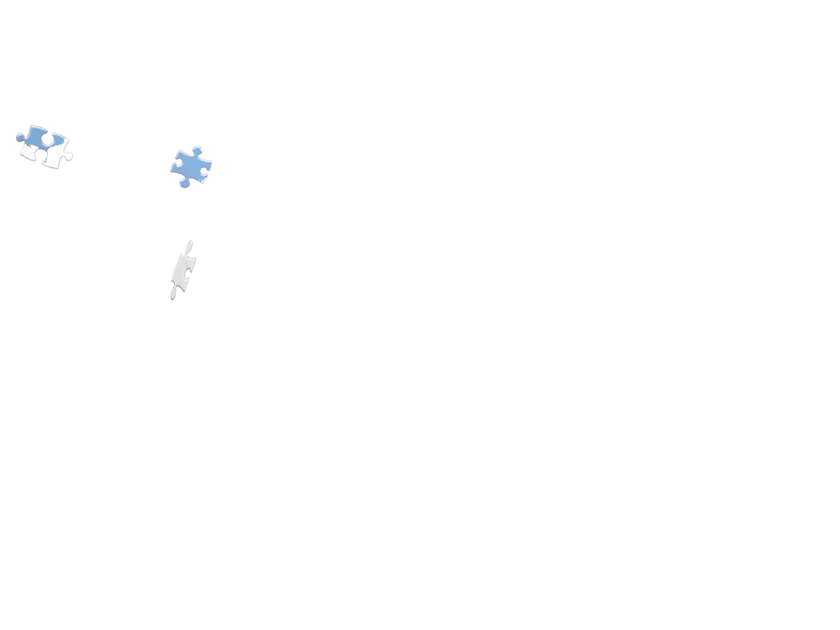

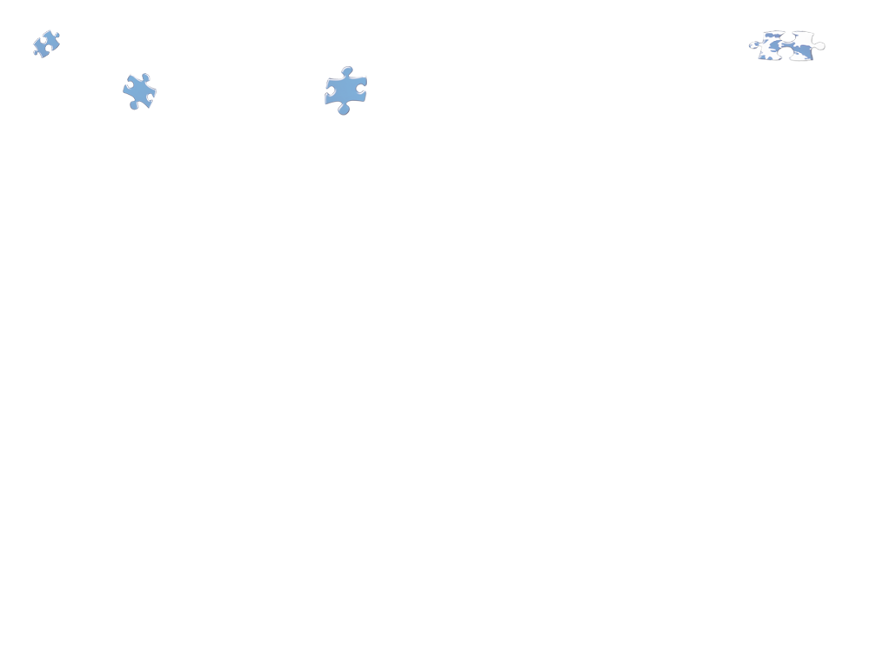
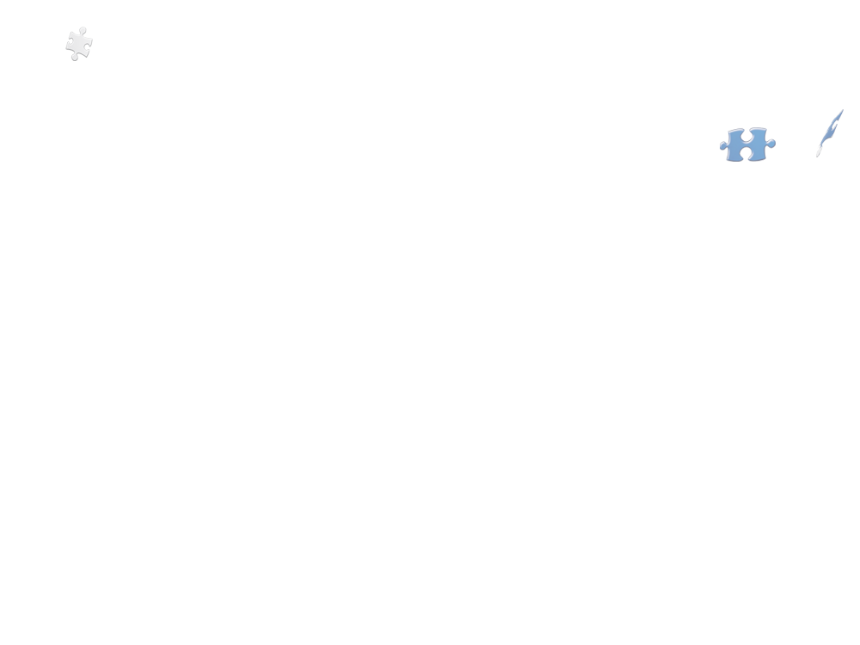



감사합니다
ㅎㅎ..

